Slide 1
1.3 单片机系统
单片机系统包括硬件和软件两部分，其中软件包括单片机程序以及系统所需的各种软件开发平台，硬件指系统所需的电路以及系统控制所需的执行部件等。单片机系统的电路由单片机与外部器件通过合理的布局和布线连接而成，复杂的单片机系统都是在单片机最小系统电路基础上扩展设计。

Slide 2
1.3.1 单片机最小系统
单片机最小系统由单片机芯片外加分立器件组成，是单片机可以运行程序的基本电路，也是一个基本的微机硬件系统。如图1-3-1所示。复杂的单片机系统是对单片机最小系统的扩展设计。图1-3-1中，单片机的型号为STC89C51RC，电路包括电源、振荡电路、复位电路、片内512B的RAM和4KB的ROM以及I/O接口P0~P3等。

Slide 3
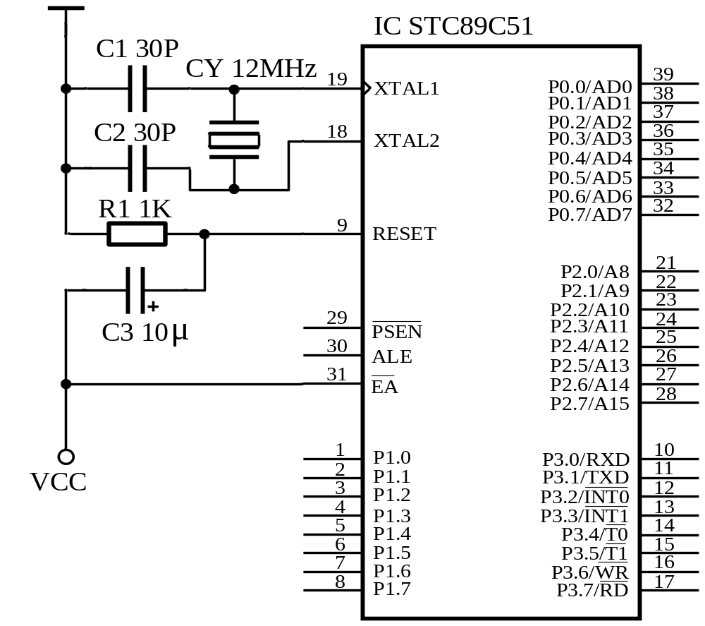
图1-3-1 单片机最小系统

Slide 4
一、 振荡电路
单片机内部的高增益反相放大器与XTAL1、XTAL2引脚外接的晶体构成振荡电路，作为CPU的时钟，见图1-3-1。XTAL1为振荡电路入端，XTAL2为振荡电路输出端，同时XTAL2为内部时钟发生器的输入端。片内时钟发生器对振荡频率进行二分频，为控制器提供两相的时钟信号，产生CPU的操作时序。51单片机晶体常用的有6、12、11.0592MHz等。电容为5PF～30PF。在设计印刷电路（Printed Circuit Board，PCB）时，晶振和电容应紧靠单片机芯片，以减少寄生电容及干扰。

Slide 5
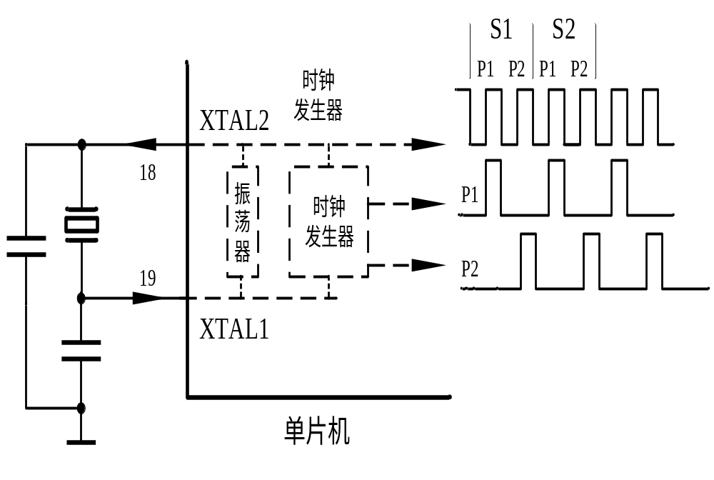
图1-3-1 51系列单片机的时钟电路

Slide 6
二、 复位电路
单片机复位能使CPU和其他功能部件都处在一个确定的初始状态，并从这个状态开始工作。复位后PC=0000H，单片机从第一个单元取指令。在实际应用中，无论是在单片机刚开始接上电源还是发生故障后都要复位，所以要清楚单片机复位的条件、复位电路和复位后的状态。

Slide 7
在单片机的RST引脚加上两个机器周期（即24个振荡周期）的高电平脉冲即可让单片机进行复位操作，完成对CPU的初始化处理。如果单片机的时钟频率为12 MHz，每机器周期为1μs，只需让RST引脚保持2μs以上高电平就能复位。如果RST持续为高电平，单片机就处于循环复位状态，无法执行用户程序。

Slide 8
在实际应用中，复位操作通常有上电自动复位、手动复位和看门狗复位三种方式。上电复位在接通电源后由电路自动实现复位，如图1-3-3（a）所示。图中电容和电阻电路对＋5V电源构成微分电路，单片机系统上电后，单片机的RST端会得到一个时间很短的高电平。在实际应用中，也可以采用1-3-3（b）电路进行手动复位。电解电容一般取4.7-10μF，电阻取1-10KΩ。

Slide 9
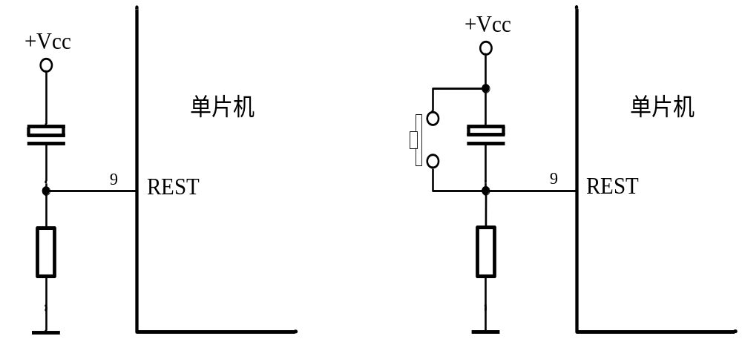
a）上电自动复位电路图 （b）手动复位电路图
1-3-3 单片机复位电路

Slide 10
看门狗是监视定时器（watchdog timer，WDT）的俗称，部分增强型的MCS-51单片机中集成有WDT。WDT复位是一种程序检测复位方式，可采用编程方法产生复位操作。单片机复位以后，片内RAM状态不受影响，P0～P3口输出高电平，SP为07H，PC被清0，相关SFR的状态都被初始化，具体状态见表1-3-1。

Slide 11
表1-3-1 内部寄存器复位状态表
特殊寄存器 | 复位状态 | 特殊寄存器 | 复位状态
ACC | 00H | TMOD | 00H
B | 00H | TCON | 00H
PSW | 00H | TH0 | 00H
SP | 07H | TL0 | 00H
DPL | 00H | TH1 | 00H
DPH | 00H | TL1 | 00H
P0—P3 | FFH | SCON | 00H
IP | 00H | SBUF | 不定
IE | 00H | PCON | 0XXXXXXXB

Slide 12
三、节拍、机器周期和指令周期
MCS-51单片机的工作时序单位共有4个，从小到大依次是节拍、状态、机器周期和指令周期。
1.节拍与状态
晶体振荡信号的一个脉冲周期称为节拍，用P表示，振荡脉冲经过二分频后为状态周期S，即一个状态就包含两个节拍P1和P2，见图1-3-4。

Slide 13
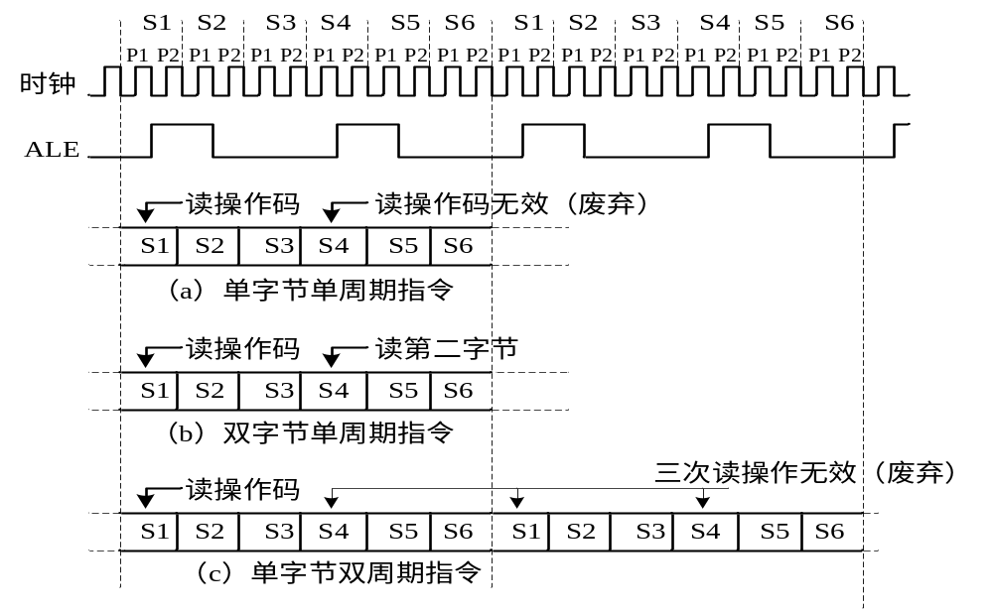
图1-3-4 51系列单片机的指令时序图

Slide 14
2.机器周期
MCS-51单片机有固定的机器周期。一个机器周期为6个状态S1-S6。一个状态包括两个节拍，一个机器周期12个节拍，分别记作S1P1、S1P2、…、S6P2。一个机器周期有12个振荡周期，机器周期是振荡脉冲的十二分频。
外接的石英晶体频率为12 MHz时，一个机器周期为1μs；振荡脉冲频率为6 MHz时，一个机器周期为2μs。

Slide 15
3.指令周期
单片机执行一条指令所需要的时间称为指令周期，是最大的时序单位，不同指令的机器周期数不相同。一条指令执行用一个机器周期，则为单周期指令，如简单的数据传输指令；需要两个机器周期的指令为双周期指令，如算术运算指令。在51单片机的111条汇编指令中，共有单周期指令、双周期指令和四周期指令三种。四周期指令只有乘法和除法两条指令，其余均为单周期和双周期指令。

Slide 16
单片机执行单周期指令的时序见图1-3-4（a）和（b）所示，其中图（a）为单字节单周期指令，图（b）为双字节单周期指令。单字节和双字节指令都在S1P1期间由CPU读取指令，将指令码读入指令寄存器，同时PC自动加1。在S4P2期间，单字节指令读取的下一条指令被丢弃，PC值仍加1；如果是双字节指令，CPU在S4P2期间读取指令的第二个字节，同时PC自动加1。两种指令都在S6P2结束时完成。

Slide 17
单片机执行单字节双机器周期指令的时序见图1-3-4（c），双周期指令在两个机器周期内产生四次读操作码操作，第一次读取操作码，PC自动加1，后3次读取都无效，程序计数器PC的值不变化。

Slide 18
1.3.2 单片机的工作模式
单片机的工作模式分运行模式、待机模式和掉电保护模式三种，可利用编程或人为干预方式相互转换。单片机的工作模式与电源有关，可通过程序设定。
一、运行模式
单片机的运行模式是最主要的工作方式。复位后，PC总是从0000H开始，依次从程序存储器中读取待执行的指令代码，单片机开始执行程序。

Slide 19
单片机运行时，程序在时钟脉冲控制下连续运行，也可利用单片机的外部中断单步执行程序。
二、待机和掉电保护模式
待机方式和掉电方式是两种节电工作方式。低功耗51单片机在Vcc=5V、fosc=12MHz条件下，待机（空闲）方式时电流约2mA。掉电方式时电流小于0.1μA。这两工作方式特别适合以电池为电源的单片机系统。两种低功耗方式由电源控制寄存器PCON确定。

Slide 20
PCON的8位格式为
SMOD | — | — | — | GF1 | GF0 | PD | IDL
SMOD为波特率倍增位（在串行通信中使用）；GF1、GF0为通用标志位；PD为掉电方式控制位，PD=1，进入掉电工作方式；IDL为待机（休闲）方式控制位，IDL=1，进入待机工作方式。

Slide 21

（1）待机（空闲）方式（Idle）
待机方式的进入方法非常简单，只需用指令将PCON的IDL置1即可。单片机进入待机方式时振荡器仍然运行，而且时钟被送往中断逻辑、串行口和定时/计数器，但不向CPU提供时钟，即CPU不工作。CPU的现场（SP、PC、PSW、ACC）以及除与上述部件有关寄存器外，其余的通用寄存器都保持原有状态不变，各引脚保持进入待机方式时的状态，ALE和 则保持高电平，中断系统正常工作。

Slide 22

退出待机方式的方法有中断和硬件复位两种。在待机方式下，单片机响应任一中断，PCON.0位（IDL）被硬件自动清0，单片机退出待机方式，进入正常工作状态。另一种退出待机方式的方法是硬件复位。
（2）掉电方式（Power Down）
掉电方式的进入类似于待机方式，用指令将PCON的PD置1即可。掉电方式下，单片机停止工作，只有片内RAM单元的内容被保存。I/O引脚和相关的特殊功能寄存器的内容相对应，ALE和 为低电平。

Slide 23
硬件复位或外部中断请求可使单片机退出掉电方式。复位后特殊功能寄存器的内容被初始化，但RAM的内容仍然保持不变。

Slide 24
1.3.3 单片机应用系统
完整的单片机系统包括硬件和软件两部分，硬件部分主要指电路组成，其中除单片机外，通常还要用到很多外部器件，如按键、显示器件及各种接口电路等。复杂的单片机系统还要用到一些模拟或数字电路芯片，如A/D转换器、D/A转换器、运算放大器以及各种外部存储器芯片等。
单片机软件包括程序以及开发程序的平台，一般主要指单片机运行的程序。程序设计可以采用汇编，也可以采用C语言等高级语言。

Slide 25
图1-3-5是一个简单的电子日历电路图，包括单片机、按键和液晶显示器等器件，能够完成时间显示和校时。

Slide 26
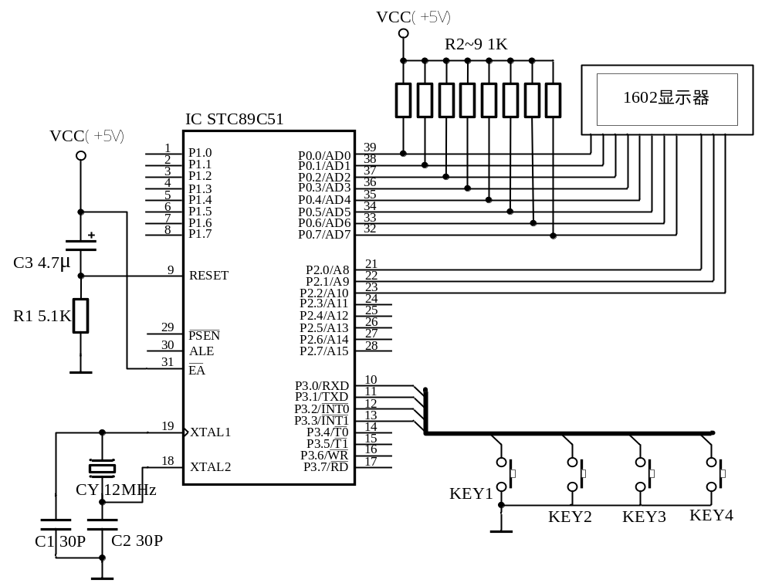
图1-3-5 电子日历电路原理图

Slide 27
一、常用单片机类型
随着微电子技术的发展和单片机应用领域的深入，在原MCS-51基础上，很多制造商增加了A/D转换器、脉宽调制器PWM、看门狗等资源。一般将这类产品统称为兼容型或增强型51系列单片机。很多常用的单片机属于这一类芯片，如ATMEL公司AT89系列、宏晶公司的STC系列等。

Slide 28
1、AT89系列单片机
AT89系列单片机是由美国ATMEL公司80年代后期推出的一种基于MCS-51架构的8位单片机，最大特点是在片内集成了Flash存储器，并且程序存储器采用三级加密技术，是目前单片机市场上一种性价比较高的产品。AT89系列单片机早期主要用于生产过程的自动控制，在便携式仪器仪表、机电一体化设备与交通灯等方面应用广泛。
AT89S51单片机是一个低功耗、高性能8位CMOS单片机，片内4 kB的Flash存储器支持ISP(In-system programmable)，可反复擦写1000次，采用ATMEL公司的高密度、非易失性存储技术制造，兼容标准MCS-51指令系统及80C51引脚结构。

Slide 29
在AT89系列单片机中，AT89C1051的Flash存储器容量最小，只有1K；AT89S55的Flash存储器容量最大，有20K。结构最简单的AT89C1051中不含串行口，最复杂的AT89S8252集成有标准的串行口、串行外围接口SPI、Watchdog、定时/计数器、双数据指针等部件。

Slide 30
2、PIC系列单片机
PIC单片机是美国Microchip公司推出的高性能产品，具有体积小、功耗低、精简指令集、抗干扰性好、可靠性高、代码保密性好等特点，集成有较强的模拟接口，一般都集成有Flash存储器。
PIC系列单片机具有独特的RISC结构，数据总线和指令总线采用分离的哈佛（Harvard）总线结构，指令具有单字长的特性，指令码的位数允许多于8位。与采用CISC(complex instruction set computer，复杂指令集计算机)结构的传统8位单片机相比，可以达到2:1的代码压缩，速度可提高4倍。

Slide 31
3、STC系列单片机
STC系列单片机是我国宏晶公司推出的增强型51系列产品，在指令系统、硬件结构上与MSC-51单片机完全兼容，DIP40封装与8051完全一致，片内资源比较丰富。近年来，该公司推出的新产品可直接代换89系列单片机，如STC10xx系列、STC11xx、STC12C5Axx以及STC15F2K系列等。STC系列单片机执行代码速度比传统8051快8~12倍，个别型号集成了ADC、PWM和双串口等，在功能、速度、内部资源等方面具有一定的优势，近年来在国内单片机市场上的占有率不断攀升，是一种性价比较高的单片机。

Slide 32
TC系列芯片采用DIP20、DIP28、DIP40、PLCC44和PQFP-44等多种封装形式。表1-6-1为几种常用的STC单片机内部资源。STC系列单片机程序下载采用串口在线下载，也可以利用USB总线接口芯片实现USB接口下载。在介绍传统单片机基本原理应用过程中，本书实例设计中使用的单片机为STC89C51RC型号，其程序也可以应用于其它51单片机中。

Slide 33
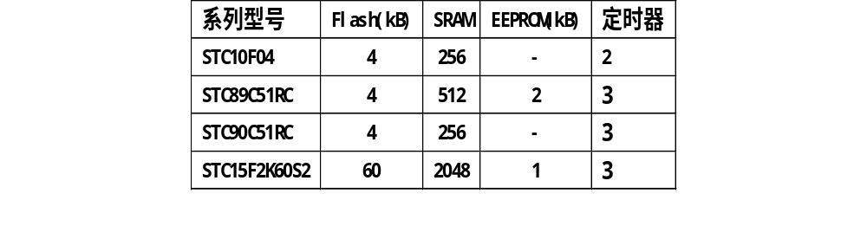
表1-6-1 STC系列部分单片机内部资源

Slide 34
二、单片机系统常用的外部器件
单片机外部器件一般分为两类，一种是单片机通过对I/O口的简单控制就能使芯片运行的器件，如锁存器、并行口的A/D或D/A及存储器芯片等；另一种芯片内部一般含有控制器，需要的单片机驱动程序相对复杂一些，如数字化温湿度传感器、加速度传感器、液晶显示器、带I2C或SPI接口的芯片等，都有相应的工作时序或操作命令。

Slide 35
单片机应用系统可以作为核心控制单元嵌入各种电器或设备中，应用系统硬件是在最小系统的基础上设计完成。在电路设计中，单片机型号可根据系统所完成的功能进行选择；电阻、电容、石英晶体、显示器与相关芯片等单片机外部器件，应严格根据要求选择型号和参数；系统电路的电气连接需要考虑信号衰减、电磁干扰等不利因素的影响。读者在练习单片机程序设计的同时，还要经常动手设计、制作和调试电路，用单片机的硬件对程序进行实际测试和验证，以有效提高单片机应用系统的综合设计能力。

Slide 36
单片机系统设计的一般原则是在达到功能要求的条件下器件最少，并且器件的选用以占用单片机硬件资源最少为标准。在系统硬件设计过程中，一般设计者多关注外部器件的引脚排列和功能，器件内部电路作为黑匣子对待，但器件选型、单片机接口资源分配也是单片机系统电路设计的一个重要环节。合理的硬件配置及周密的程序设计才能保证单片机系统运行的可靠性。

